Slide 1
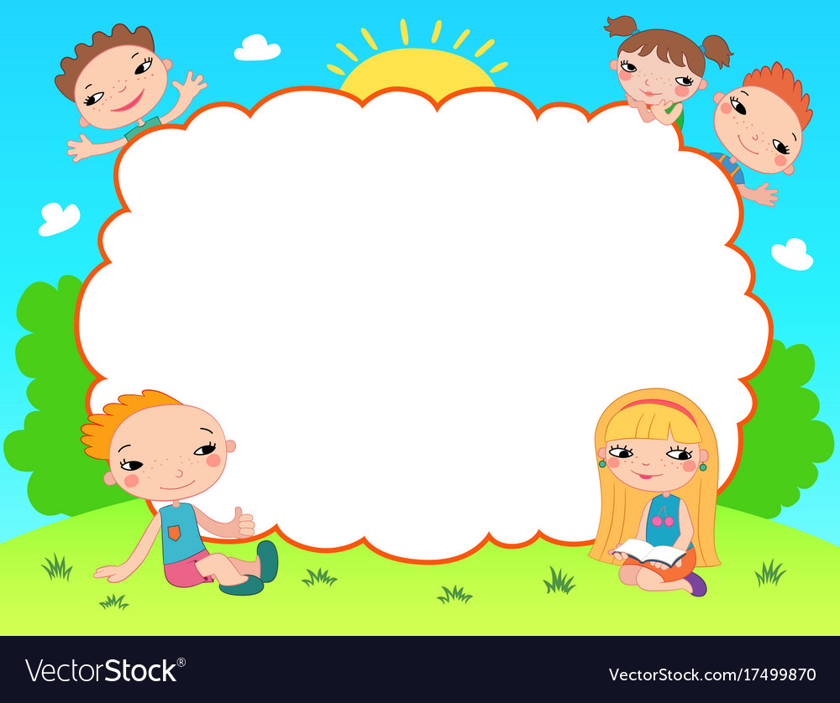
Chào mừng các em đến với tiết Tiếng Việt - Lớp 2

Slide 2
MÙA VÀNG
BÀI 6
BÀI 6
Đọc mở rộng

Slide 3
Thứ sáu ngày 25 tháng 1 năm 2022
Tiếng Việt
Đọc mở rộng

Slide 4
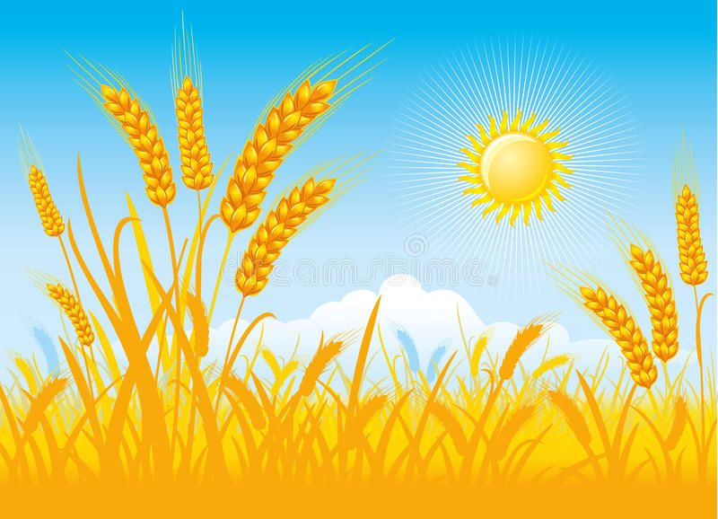
1
Kể tên những câu chuyện về thiên nhiên mà em đã đọc.
Con đã tìm đọc được những câu chuyện nào về thiên nhiên, con hãy kể tên các câu chuyện đó cho bạn bè, người thân nghe nhé.

Slide 5
Sơn Tinh – Thuỷ Tinh
Hùng Vương thứ mười tám có một người con gái đẹp tuyệt trần, tên là Mị Nương. Nhà vua muốn kén cho công chúa một người chồng tài giỏi.
Một hôm, có hai chàng trai đến cầu hôn công chúa. Một người là Sơn Tinh, chúa miền non cao, còn người kia là Thủy Tinh, vua vùng nước thẳm.
2. Hùng Vương chưa biết chọn ai, bèn nói:
- Ngày mai, ai đem lễ vật đến trước thì được lấy Mị Nương. Hãy đem đủ một trăm ván cơm nếp, hai trăm nệp bánh chưng, voi chín ngà, gà chín cựa, ngựa chín hồng mao.
Hôm sau, Sơn Tinh mang lễ vật đến trước và được đón dâu về.
3. Thủy Tinh đến sau, không lấy được Mị Nương, đùng đùng tức giận, cho quân đuổi đánh Sơn Tinh. Thủy Tinh hô mưa, gọi gió, dâng nước lên cuồn cuộn. Nhà cửa, ruộng đồng chìm trong biển nước. Sơn Tinh hóa phép bốc từng quả đồi, dời từng dãy núi chặn dòng nước lũ. Thủy Tinh dâng nước lên cao bao nhiêu, Sơn Tinh lại nâng đồi núi cao lên bấy nhiêu. Cuối cùng, Thủy Tinh đuối sức, đành phải rút lui.
Từ đó, năm nào Thủy Tinh cũng dâng nước đánh Sơn Tinh, gây lũ lụt khắp nơi nhưng lần nào Thủy Tinh cũng chịu thua.
Các con tham khảo các câu chuyện này nhé!

Slide 6
Ông Mạnh thắng Thần Gió
Ngày xưa, loài người chưa biết làm nhà, phải ở hang núi. Về sau, nhiều người về đồng bằng và ven biển sinh sống. Đây là nơi Thần Gió hoành hành.
Một hôm, Thần Gió gặp một người tên là Mạnh. Thần xô ông Mạnh ngã lăn quay. Ông lồm cồm bò dậy, nổi giận, quát:
- Thật độc ác!
Thần Gió bay đi với tiếng cười ngạo nghễ.
Từ đó, ông Mạnh quyết chống trả. Ông vào rừng lấy gỗ dựng nhà. Cả ba lần, nhà đều bị quật đổ. Cuối cùng, ông quyết định dựng một ngôi nhà thật vững chãi. Ông đẵn những cây gỗ lớn nhất làm cột, chọn những viên đá thật to làm tường.
Ngôi nhà đã làm xong. Đêm ấy, Thần Gió lại đến đập cửa, thét:
- Mở cửa ra!
- Không! Sáng mai ta sẽ mở cửa mời ông vào.
Sáng hôm sau, mặt trời lên, ông Mạnh mở cửa, thấy cây cối xung quanh đổ rạp. Rõ ràng đêm qua Thần Gió đã giận dữ, lồng lộn mà không thể xô đổ ngôi nhà.
Mấy tháng sau, Thần Gió đến nhà ông Mạnh, vẻ ăn năn. Ông Mạnh an ủi và mời Thần thỉnh thoảng tới chơi. Từ đó, Thần Gió thường đến thăm, đem cho ngôi nhà không khí mát lành từ biển cả và hương thơm ngào ngạt của các loài hoa.

Slide 7
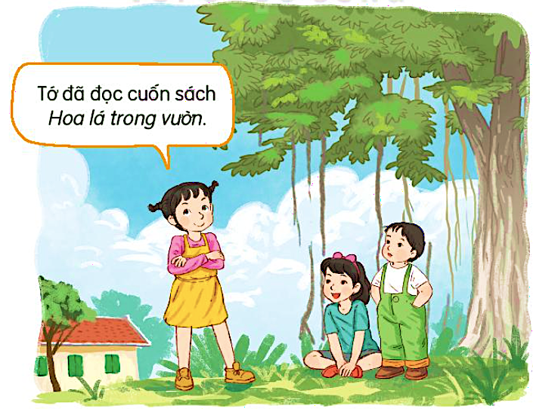
2
Chia sẻ với các bạn những chi tiết thú vị trong câu chuyện.
Sau khi đọc xong câu chuyện, con hãy chia sẻ với bạn bè, người thân chi tiết thú vị của câu chuyện nhé!

Slide 8
Viết vào phiếu đọc sách
Tên bài thơ
Tên tác giả
Câu thơ em thích

Slide 9
Chuẩn bị bài tuần sau
Sưu tầm thơ về vẻ đẹp thiên nhiên.

Slide 10
CHÚC CÁC CON
CHĂM NGOAN HỌC GIỎI

